Slide 1
Unidad N° 10 EVALUACIÓN DE PROYECTOS

Slide 2
PROYECTO
Conjunto de antecedentes, cálculos, estudios y evaluaciones.
Permite apreciar la conveniencia de llevar a cabo un plan de acción.
INVERSIÓN
Decisión de efectuar un egreso, esperando obtener ingresos mayores en el futuro.
Carácter irreversible.

Slide 3
INVERSIÓN:
Ti Tf
Tipos de INVERSIÓN:
a) en Activo Fijo
b) en Activo de Trabajo
c) en Activo intangible
INGRESO
EGRESO

Slide 4
VIDA UTIL
- Tiempo en el cual se mantienen en vigencia y eficiencia los factores originales del proyecto.
- Período de análisis = Vida útil del proyecto
PROCEDIMIENTO PARA ENCONTRAR OPORTUNIDADES DE INVERSIÓN
- Identificación de la idea
- Estudio de prefactibilidad o preliminar
- Estudio de factibilidad o anteproyecto
- Evaluación del proyecto

Slide 5
Fases de evaluación del proyecto
FASES | ELABORACION | FORMULACION | EVALUACION
DIMENSIONAMIENTO FISICO ó TECNICO | Definición del Producto/Servicio Características del Producto/Servicio Plan de Ventas del Producto/Servicio Estrategia Comercial (Estudio de Mercado) Tamaño / Tecnología Estudio de Localización Proceso / Máquinas / Servicios Cantidad de M.O.D. y M.O.I. Organigrama Diagrama de Gantt | Anteproyecto de Ingeniería | Factibilidad y Viabilidad Técnica Comercial Ambiental
DIMENSIONAMIENTO ECONOMICO | Inversión en Activo Fijo Inversión en Activo de Trabajo Plan de Explotación: Resultados Valores Residuales AF y AT Tasa de corte, tasa de oportunidad de algún inversor (Kop) y tasa de interés que cobra el banco(Kb) | Cuadro de I-E de fondos (cash flow)del proyecto con: Saldos Anuales (FNC) Saldos Acumulados (VAN ó BN y PRI) | VAN (i) VFN (i) TIR
DIMENSIONAMIENTO FINANCIERO | Estructura Financiera Planillas de Créditos Tasa Ponderada Anual de Endeudamiento (Kd) Cuadro de Resultados Cuadro de Fuentes y Usos de Fondos | Cuadro de I-E de fondos (cash flow)del inversor con: Saldos Anuales del inversor Saldos Acum. del Inversor | VAN (i) VFN (i) TOR
FNC = Flujo neto de la caja - VAN (i) = Valor actual neto a la tasa de oportunidad (i)
VFN (i) = Valor futuro neto a la tasa de oportunidad (i)
TIR: Tasa interna de retorno del proyecto - TOR = Tasa de rentabilidad del inversor.

Slide 6
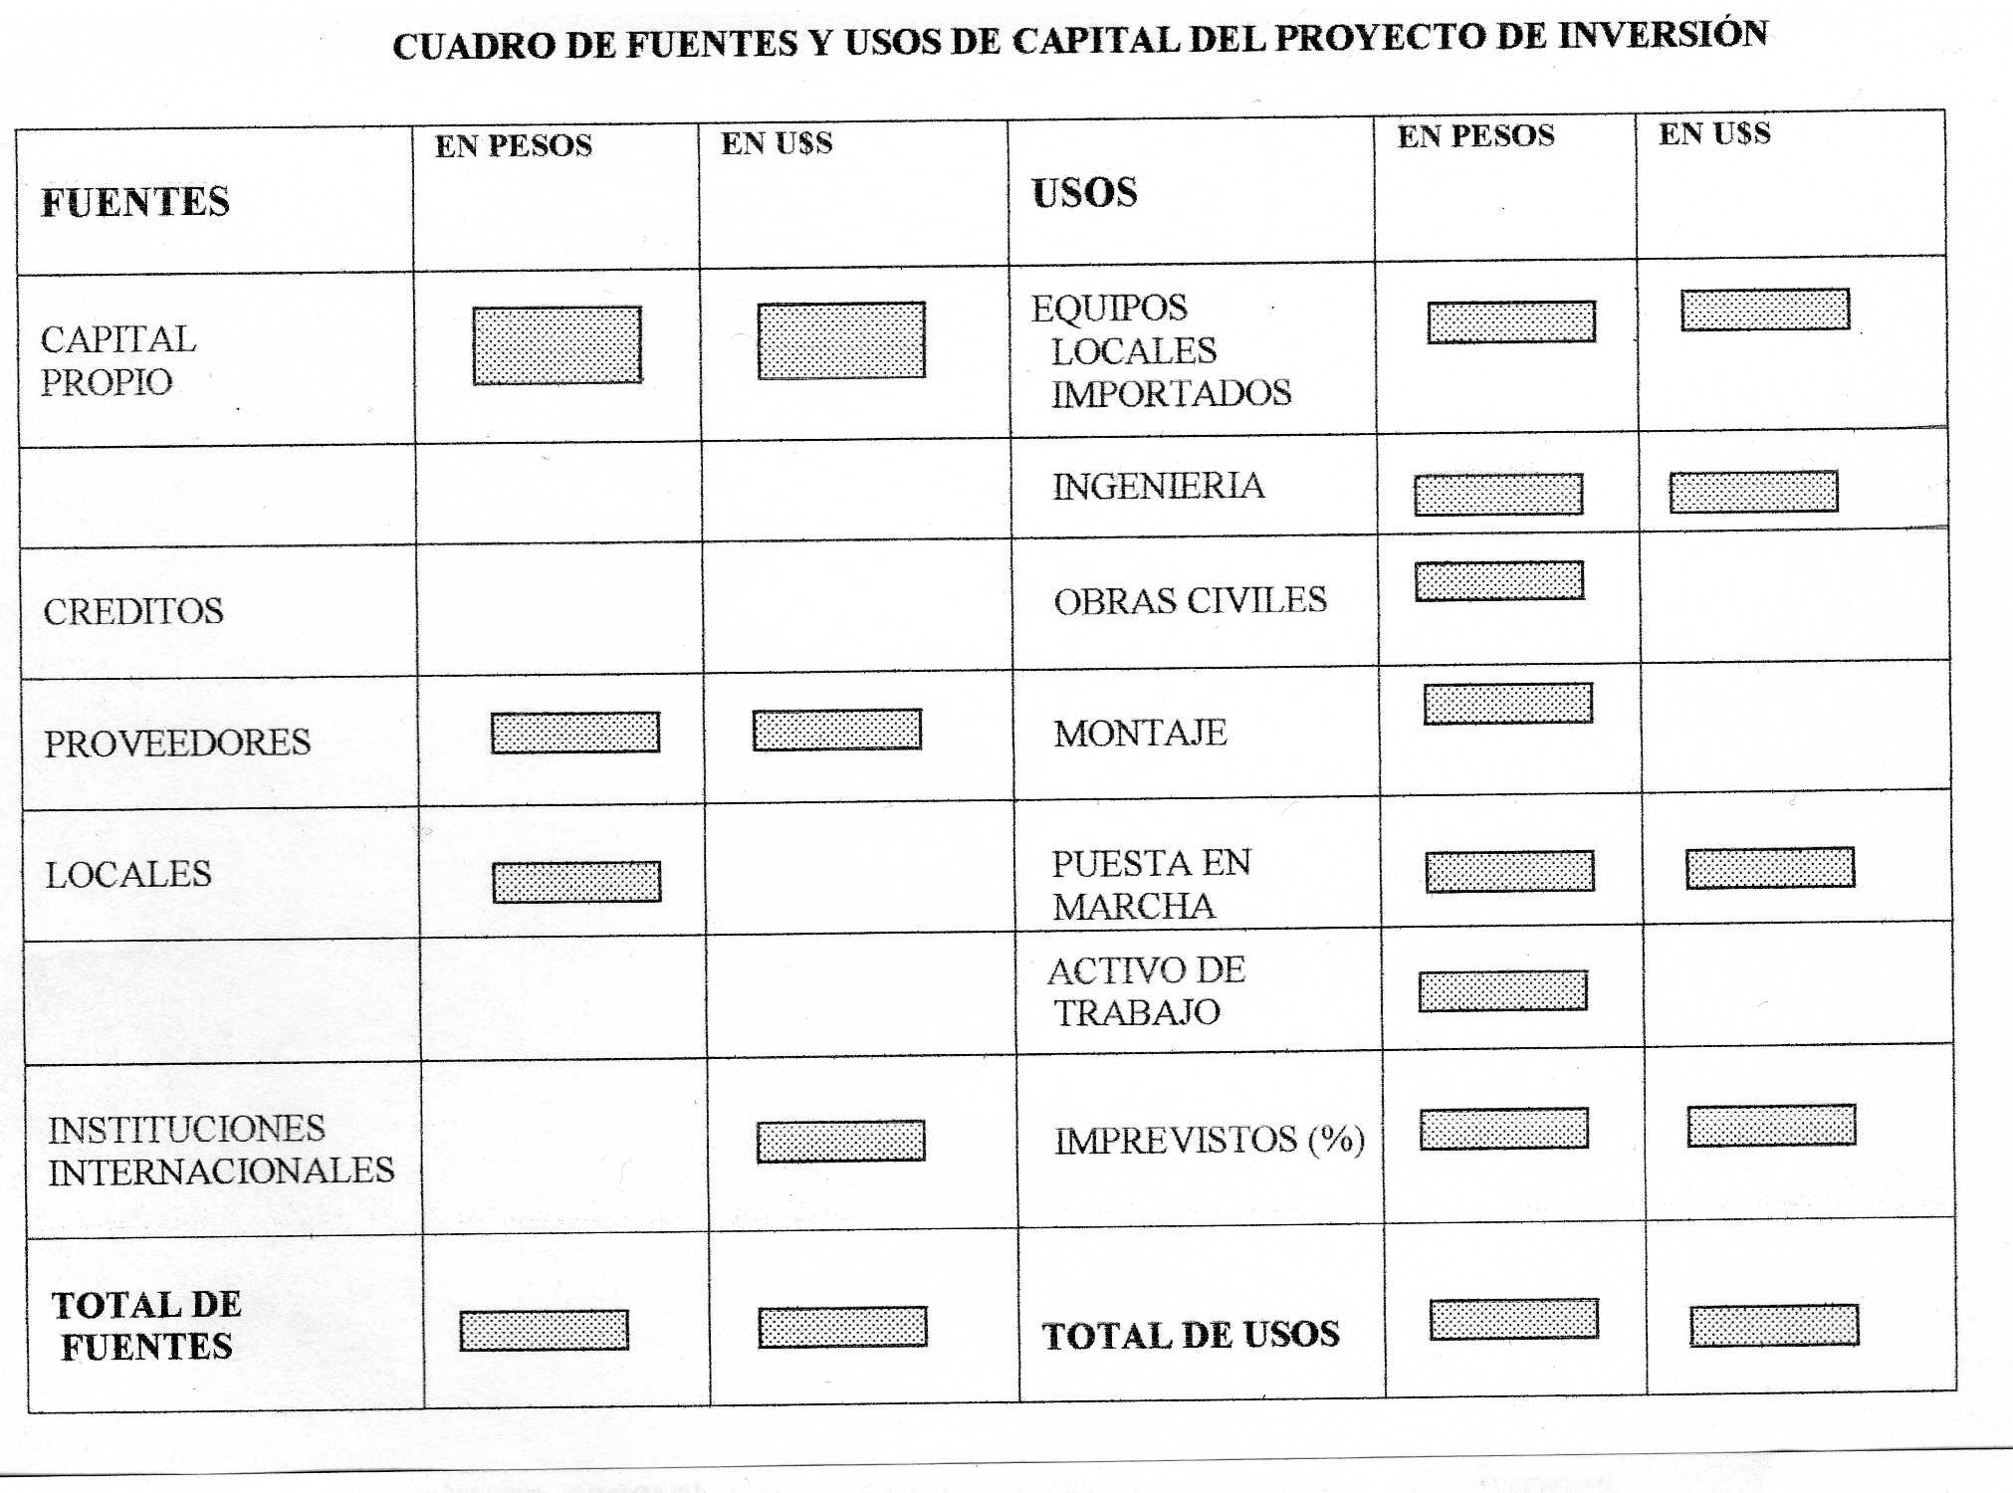
Cuadro de Fuentes y Usos

Slide 7
Flujo de fondos proyectado
AÑO | Inversion AF | Inversion AT | Credito Fiscal | Honorarios al Directorio | Impuesto a las Ganancias | TOTAL EGRESOS | Utilidades | Amortización AF | Recupero Credito Fiscal | TOTAL | Ingresos -Egresos (Saldo) | Ingresos -Egresos (Acumulado)
0 | A | D
1
2
…
N | -B | -D
TOTAL | C | 0 | E |  |  |  |  | C | E |  |  | F
B = Valor Residual Inversión Activo Fijo
D = Valor Residual Inversión Activo de Trabajo
F = Valor Actual Neto a tasa 0 = VAN (0)

Slide 8
Métodos para la primera evaluación
Relación Beneficio – Costo
Rendimiento sobre la inversión
Punto de Equilibrio
Período de repago simple
Método de la Rentabilidad Marginal

Slide 9
Métodos para la primera evaluación
RELACIÓN BENEFICIO / COSTO
Es el cociente entre los valores de los ingresos generados por el proyecto y sus costos
RBC = Ingresos del Proyecto / Egresos del proyecto
El proyecto es factible si la relación > 1.
RENDIMIENTO SOBRE LA INVERSIÓN
ROI = Σ ( UE + Amortizaciones) / N0 * E0
N0= Vida útil del proyecto
E0= Inversión total capitalizada al momento 0
Cuanto mas alto es el % mas atractiva la inversión

Slide 10
Métodos para la primera evaluación
PUNTO DE EQUILIBRIO DEL PROYECTO
Analiza la escala de producción a partir de la cual el proyecto comienza a dar ganancias
COSTOS FIJOS
QO = ------------------------
(PU – CVU – CVCu)
------
QV
Cuanto mas bajo sea Q0 mas atractivo el proyecto, menor riesgo y menor tiempo de recupero de la inversión

Slide 11
Métodos para la primera evaluación
MÉTODO CONTABLE O DE LA RENTABILIDAD MARGINAL
Analiza la rentabilidad de la empresa antes y después del proyecto
Sabiendo que
R = Utilidad / Activo
U = Utilidad
A = Activo
Entonces la rentabilidad marginal será:
RMARG. = Δ U / Δ A
Se deberá aceptar los proyectos cuya RMAG (F) > RMARG (I)

Slide 12
Métodos para la primera evaluación
+
1 año
2 años
X meses
-

Slide 13
Métodos para la primera evaluación
-30 = -50 + 20
-10 = -30 + 20
20 = -10 + 30
(10+20) 10
X = ----------- = ----- = 4
12 X
1 año
2 años
X meses
Periodo de Repago Simple
PRS = 2 años + 4 meses

Slide 14
Métodos para la Evaluación final
Período de Repago con actualización de fondos
Costo Equivalente Anual
n n
CEA = K [i (1+i) / (1+i) - 1]
Flujo de fondos descontados
VAN
TIR

Slide 15
Capitalización y Actualización
Hoy
Fin de Año
Actualización
VAN (i)
VF (i)
Ayer
Hoy
Capitalización

Slide 16
Valor Actual Neto (VAN)
VALOR ACTUAL NETO
Se base en calcular el Valor Presente o Valor Actual de los ingresos y Egresos a la caja debido al proyecto de inversión
VAN = VAI – VAE
VAI= Σ de los valores actuales de los ingresos
VAE=Σ de los valores actuales de los Egresos
VA = VP / (1 + I)N
El VAN representa la suma de dinero que paga el proyecto por sobre la tasa de oportunidad
El proyecto es factible si VAN > 0
La contra de este método es que no tiene en cuenta si se desea comparar proyectos con vida útil diferente

Slide 17
Tasa Interna de Retorno (TIR)
TIR – TASA INTERNA DE RETORNO
Es la Tasa que aplicada a los saldos remanentes de la inversión permite retirar a través de la vida útil del proyecto los beneficios del mismo
Es la Tasa que hace al VAN = 0
Permite comprar proyectos alternativos de distinta vida útil.
El orden de prelación de los mismos se realiza ordenando la TIR de manera decreciente

Slide 18
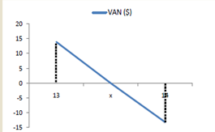

Calculo de Tasa Interna de Retorno (TIR)
Calculo de la TIR por método de interpolación
Pasos para calcular la TIR por método de interpolación
1-Calcular la diferencia de Tasas; (0,14 - 0,13) = 0,01
2-Calcular la diferencia de VAN; 13,89 – (-13,13) = 27,02
3-Calcular la diferencia de TIR; (0,01*13,89)/27,02 = 0,00514
4-Esta diferencia se suma al valor positivo de TIR; (0,13+0,00514) = 13,514%

Slide 19
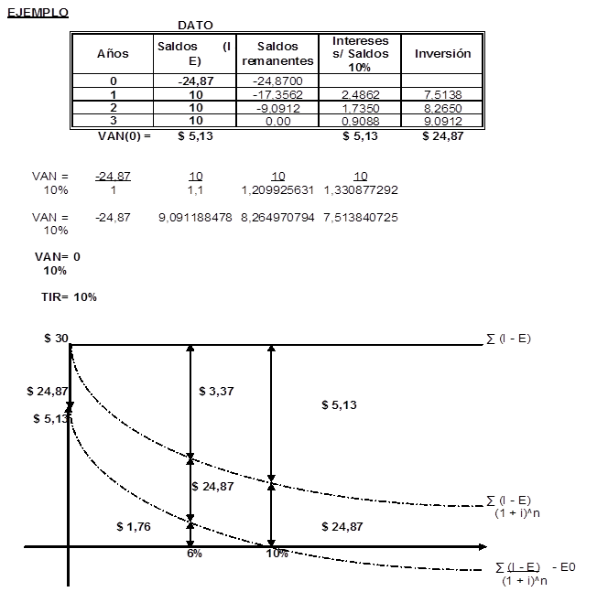
Ejemplo

Slide 20
VAN y TIR – Casos Especiales [1/3]
PROYECTOS CON VIDA UTIL DIFERENTE
No es posible la aplicación del método del VAN
Tomar como duración para el análisis el mínimo común múltiple de los periodos
Limitar la duración del análisis al proyecto de vida útil mas corta
Considerar que en los proyectos de vida útil mas corto se realiza una inversión complementaria que dure hasta alcanzar el proyecto de vida útil mas larga
Completar la evaluación con el criterio VAN con actualización de fondos y/o TIR

Slide 21
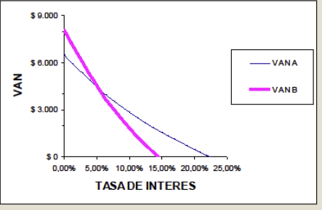
VAN y TIR – Casos Especiales [2/3]
Proyectos de montos diferentes
En el caso de selección de Proyectos alternativos no siempre con el método del VAN y TIR se puede seleccionar fácilmente

Slide 22
Elementos para la decisión
PROYECTOS COMPLEMENTARIOS
Dos Proyectos son complementarios, cuando los bienes y/o servicios producidos por uno son empleados o facilitan la utilización del otro
PROYECTOS MUTUAMENTE EXCLUYENTES
Dos Proyectos de inversión son mutuamente excluyentes cuando se requiera la realización de uno de ellos
PROYECTOS INDEPENDIENTES
Dos Proyectos son independientes cuando están dirigidos a mercados distintos

Slide 23
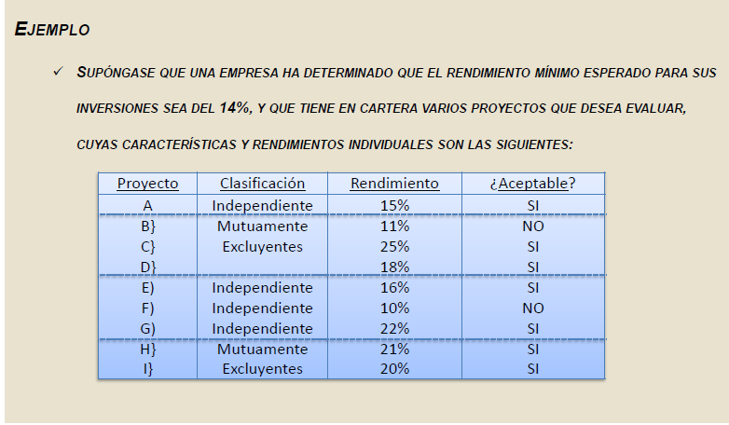

Slide 24
